Slide 1

PRESENTACION PROYECTO

Slide 2
PLANTEAMINETO DEL PROBLEMA
Descripción del problema
Formulación del problema
Lo expuesto anteriormente revela la necesidad de una ayuda para estas empresas que estén prestando los servicios de mantenimiento técnico y así logren almacenar o guardar los registros de los servicios prestados, teniendo como base lo anteriormente expuesto, se ha planteado la siguiente interrogante:
¿Cómo podemos ayudar a las empresas a almacenar, guardar, registrar y consultar cada uno de los servicios solicitados por los clientes del día a día?
A la hora de realizar un mantenimiento técnico de un equipo las empresas buscan realizar registros de los servicios que poseen sin tener que llevar a cabo una documentación en forma física, ya que esto provocaría una cantidad excesiva de documentos y cuando empresas consulten dicha información no tengan dificultades. Para esto las empresas buscan desarrollar un sistema de tickets que les permita recopilar esta información rápida y eficaz.

Slide 3
OBJETIVO
GENERAL
REALIZAR UN APLICATIVO WEB PARA EL CONTROL DE MANTENIMIENTO DE EWQUIPO DE COMPUTO PARA UNA EMPRESA POR MEDIO DE TICKETS
Notes:
REALIZAR UN APLICATIVO WEB PARA EL CONTROL DE MANTENIMIENTO DE EWQUIPO DE COMPUTO PARA UNA EMPRESA POR MEDIO DE TICKETS

Slide 4
OBJETIVOS ESPECIFICOS DEL PROYECTO
02
CREAR
01
RECOPILAR
Crear un aplicativo web que cumpla con los requerimientos establecidos
Información en base en la encuesta y asi consolidar los requerimientos funcionales del sistema de información
04
PRESENTAR
03
DISEÑAR
El aplicativo a los usuarios
El aplicativo en base a la información analizada.

Slide 5
OBJETIVOS ESPECIFICOS DEL PRODUCTO
01
OPTIMIZAR
02
ASIGNAR
El desarrollo del aplicativo para reducir tiempos de carga.
Tickets automáticamente en base a los requerimientos solicitados.
03
CONSULTAR
04
LLEVAR
El estado de cada uno de los requerimientos solicitados.
seguimiento de los requerimientos de asistencia.

Slide 6
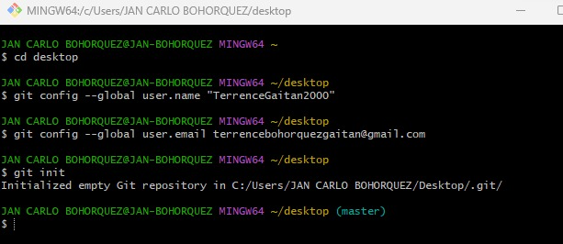
GITHUB
CREACIÓN DEL REPOSITORIO GIT

Slide 7
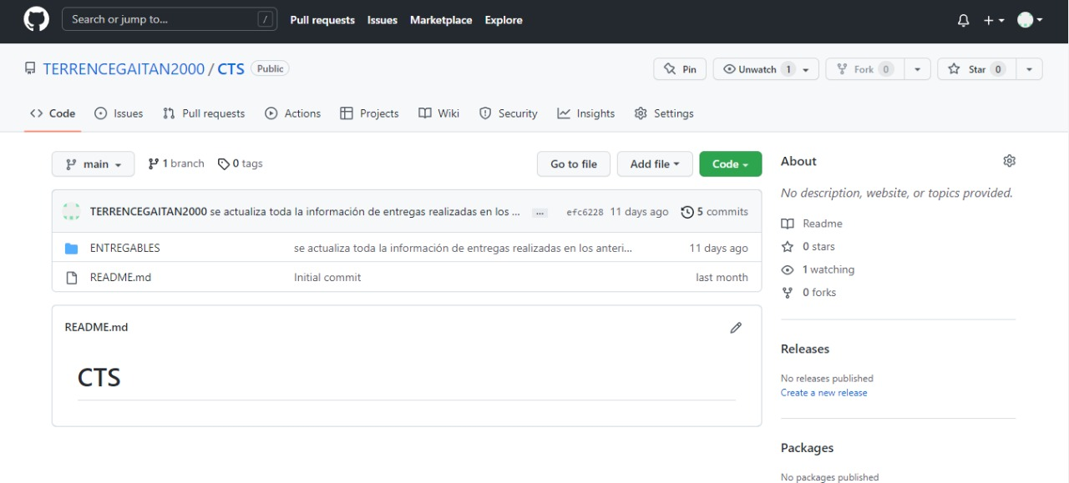
GITHUB
REPOSITORIO EN GITHUB

Slide 8


Slide 9
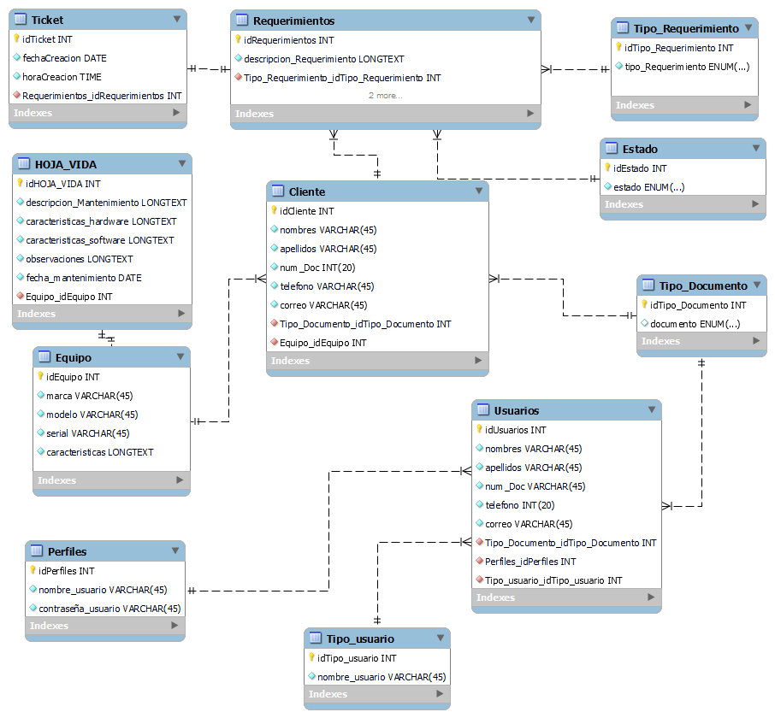
BASE DE DATOS

Slide 10
ESTRUCTURA BASE DE DATOS
TABLA TICKET
Almacena los ticket de los requerimientos que fueron solicitados por los clientes.
ENTIDAD: Ticket
NOMBRE TÉCNICO: TicK
DESCRIPCIÓN: Datos tickets
NEMÓNICO | TIPO_LLAVE | TIPO_DATO | LONGITUD | DESCRIPCIÓN
IDTICKET | PRIMARIA | INT | 10 | Número de identificación del ticket
FECHA_CREACION |  | DATE | 1000- 9999 | Fecha cuando se creó el Ticket
HORA_CREACION |  | TIME | 1000- 9999 | Hora cuando se creó el Ticket
REQUERIMIENTOS_IDREQUERIMIENTOS | FORANEA | INT | 10 | Número de identificación del requerimiento

Slide 11
TABLA REQUERIMIENTOS
Almacena los requerimientos que fueron solicitados por los clientes.
ENTIDAD: REQUERIMIENTOS
NOMBRE TÉCNICO: Reque
DESCRIPCIÓN: Datos requerimientos
NEMÓNICO | TIPO_LLAVE | TIPO_DATO | LONGITUD | DESCRIPCIÓN
IDREQUERIMIENTO | PRIMARIA | INT | 10 | Número de identificación del requerimiento
DESCRIPCIÓN |  | LONGTEX | 200 | Descripción del requerimientos solicitado
TIPO_REQUERIMIENTO_IDTIPO_REQUERIMIENTO | FORANEA | INT | 100 | Número de identificación del tipo de requerimiento

Slide 12
TABLA TIPO_REQUERIMIENTO
Almacena el tipo de requerimiento que fueron solicitados por los clientes.
ENTIDAD: TIPO_REQUERIMIENTOS
NOMBRE TÉCNICO: Tipo_Reque
DESCRIPCIÓN: Datos tipo requerimiento
NEMÓNICO | TIPO_LLAVE | TIPO_DATO | LONGITUD | DESCRIPCIÓN
ID_TIPO_REQUERIMIENTO | PRIMARIA | INT | 10 | Número de identificación del tipo de requerimiento
TIPO_REQUERIMIENTO |  | ENUM | 20 | Nombre del tipo del tipo de requerimiento

Slide 13
TABLA ESTADO
Almacena el estado en el cual se encuentra el requerimiento
ENTIDAD: ESTADO
NOMBRE TÉCNICO: Est
DESCRIPCIÓN: Datos Estado
NEMÓNICO | TIPO_LLAVE | TIPO_DATO | LONGITUD | DESCRIPCIÓN
ID_ESTADO | PRIMARIA | INT | 10 | Número de identificación del estado del requerimiento
ESTADO |  | ENUM | 20 | Nombre del estado

Slide 14
TABLA CLIENTE
Almacena los datos básicos de los clientes.
ENTIDAD: CLIENTES
NOMBRE TÉCNICO: Clien
DESCRIPCIÓN: Datos Clientes
NEMÓNICO | TIPO_LLAVE | TIPO_DATO | LONGITUD | DESCRIPCIÓN
ID_CLIENTE | PRIMARIA | INT | 10 | Número de identificación de los clientes
NOMBRES |  | VARCHAR | 45 | Nombres de los clientes
APELLIDOS |  | VARCHAR | 45 | Apellidos de los clientes
NUM_DOC |  | INT | 10 | Número del documento de identidad del cliente
TELEFONO |  | INT | 10 | Telefono del cliente
CORREO |  | VARCHAR | 45 | Correo del cliente
TIPO_DOCUMENTO_ID_TIPO_DOCUMENTO |  | INT | 10 | Numero de identificacion del tipo de documento
EQUIPO_IDEQUIPO |  | INT | 10 | Numero de identificación del equipo del cliente

Slide 15
TABLA TIPO_DOCUMENTO
Almacena los diferentes documentos de los clientes
ENTIDAD: TIPO_DOCUMENTO
NOMBRE TÉCNICO: TD
DESCRIPCIÓN: Datos tipo documento
NEMONICO | TIPO_LLAVE | TIPO_DATO | LONGITUD | DESCRIPCION
IDESTADO | PRIMARIA | INT | 10 | Numero de identificación de los diferentes tipo de documentos
DOCUMENTO |  | ENUM | 20 | Nombre del documento

Slide 16
TABLA HOJA_VIDA
Almacena la hoja de vida de los equipos que poseen los clientes.
ENTIDAD: HOJA_VIDA
NOMBRE TÉCNICO: HV
DESCRIPCIÓN: Datos hoja vida
NEMÓNICO | TIPO_LLAVE | TIPO_DATO | LONGITUD | DESCRIPCION
IDHOJA_VIDA | PRIMARIA | INT | 10 | Número de identificación de hoja de vida del equipo
DESCRIPCION_MANTENIMIENTO |  | LONGTEXT | 200 | Descripción del mantenimiento que se han realizado
CARACTERISTICAS_HARDWARE |  | LONGTEXT | 200 | Caracteristicas del hardware del equipo
CARACTERISTICAS_SOFTWARE |  | LONGTEXT | 200 | Caracteristicas del software del equipo
OBSERVACIONES |  | LONGTEXT | 200 | Observación del mantenimiento
FECHA_MANTENIMIENTO |  | DATE | 1000- 9999 | Fecha cuando se realizo el mantenimiento
EQUIPO_IDEQUIPO | FORANEA | INT | 10 | Numero de identificación del equipo

Slide 17
TABLA EQUIPO
Almacena los datos de los equipos .
ENTIDAD: EQUIPO
NOMBRE TÉCNICO: EQ
DESCRIPCIÓN: Datos equipo
NEMONICO | TIPO_LLAVE | TIPO_DATO | LONGITUD | DESCRIPCION
IDEQUIPO | PRIMARIA | INT | 10 | Numero de identificación del equipo
MARCA |  | VARCHAR | 45 | Marca del equipo
MODELO |  | VARCHAR | 45 | Modelo del equipo
SERIAL |  | VARCHAR | 45 | Serial del equipo
CARACTERISTICAS |  | LONGTEXT | 100 | Características del equipo

Slide 18
TABLA USUARIOS
Almacena los datos básicos de los usuarios que manejan el sistema de información.
ENTIDAD: USUARIOS
NOMBRE TÉCNICO: USU
DESCRIPCIÓN: Datos usuarios
NEMONICO | TIPO_LLAVE | TIPO_DATO | LONGITUD | DESCRIPCION
IDUSUARIOS | PRIMARIA | INT | 10 | Numero de identificación de los usuarios en el sistema de información
NOMBRES |  | VARCHAR | 45 | Nombre de los usuarios
APELLIDOS |  | VARCHAR | 45 | Apellidos de los usuarios
NUM_DOC |  | VARCHAR | 45 | Numero de documento de los usuarios
TELEFONO |  | INT | 10 | Teléfono de los usuarios
CORREO |  | VARCHAR | 45 | Correo de los usuarios
TIPO_DOCUMENTO_ID_TIPO_DOCUMENTO | FORANEA | INT | 10 | Numero de identificación del tipo de documento
PERFILES_ID_PERFILES | FORANEA | INT | 10 | Numero de identificación de los perfiles
TIPO_USUARIOS_ID_TIPO_USUARIO | FORANEA | INT | 10 | Numero de identificación de los tipos de usuarios

Slide 19
TABLA TIPO_USUARIO
Almacena los diferentes tipos de usuarios en el sistema de información.
ENTIDAD: TIPO_USUARIO
NOMBRE TÉCNICO: TIPO_USU
DESCRIPCIÓN: Datos tipos usuarios
NEMONICO | TIPO_LLAVE | TIPO_DATO | LONGITUD | DESCRIPCION
IDTIPO_USUARIO | PRIMARIA | INT | 10 | Numero de identificación de los diferentes usuarios en el sistema de información
NOMBRE_USUARIO |  | VARCHAR | 45 | Nombre de los tipos de usuarios

Slide 20
TABLA PERFILES
Almacena los perfiles de los usuarios que se encuentran en el sistema de información .
ENTIDAD: PERFILES
NOMBRE TÉCNICO: PER
DESCRIPCIÓN: Datos perfiles
NEMONICO | TIPO_LLAVE | TIPO_DATO | LONGITUD | DESCRIPCION
IDPERFILES | PRIMARIA | INT | 10 | Numero de identificación de los perfiles de los usuarios
NOMBRE_USUARIO |  | VARCHAR | 45 | Nombre del usuario
CONTRASENA_USUARIO |  | VARCHAR | 45 | Contraseña del usuario

Slide 21
Gracias
Gracias

